Slide 1


팀스파르타주식회사
내일배움캠프
프로젝트 간단 설명
FOX RUN!
5주차
TEAM 19조
공감없조
조수호, 김나경, 조승우, 하민재, 주슬기
튜터 조OO
임상우

Slide 2

목차
01
프로젝트 개요
02
프로젝트 팀 구성 및 역할
03
프로젝트 수행 절차 및 방법
04
프로젝트 수행 경과
05
자체 평가 의견

Slide 3
01
프로젝트 개요
쿠키런 레퍼런스의 게임 제작
프로젝트 주제의 특화 포인트
기존 유사 서비스와 차별화된 내용 제시
프로젝트 내용
필수 기능 일괄 구현 도전 기능: 배경음악과 사운드, 게임시작화면,도전과제
활용 장비 및 재료
기획(MIRO), 유니티 ,비주얼스튜디오2022
프로젝트 구조
활용 방안 및 기대 효과

Slide 4
02
프로젝트 팀 구성 및 역할
▶ 해당 프로젝트를 진행하면서 팀원 별로 주도적으로 참여한 부분을 작성해주세요!
▶ 프로젝트 진행 중 튜터님의 지원 내역도 작성해주시면 됩니다.
이름
역할
담당 업무
조수호
팀장
캐릭터 기본 동작 구현(점프, 슬라이드), 애니메이션 전환 및 충돌 처리 시스템 추가, 캐릭터 히트박스 조정
김나경
팀원
장애물 및 아이템 배치 시스템 구현, 추상클래스, 인터페이스 설계 및 총체적인 스크립트 연결 관리
서승우
팀원
배경 및 지형제작, UI(설정, 게임오버, 플레이어 체력), 오디오시스템 구축, hp증감과 피격시 무적 로직 구현, 업적시스템 추가
하민재
팀원
회복 아이템, 속도 증가 아이템, 점수 아이템 프리펩,스크립트 제작, StartUI 스크립트 제작
주슬기
팀원
StartUI와 GameOver Panel UI등 Assets을 제외한 나머지 Resources 제작, StartScene 제작, ScoreUI제작

Slide 5
03
프로젝트 수행 절차 및 방법
▶ 프로젝트의 (1)사전 기획과 (2)프로젝트 수행 및 완료 과정으로 나누어서 작성해주세요.
▶ 프로젝트 수행 절차를 도식화하여 제시하거나, 더 효과적으로 전달하는 방법 등이 있다면 수정해도 좋습니다.
▶ 기획 단계에서 도출된 주제와 아이디어를 기반으로 실제 프로젝트를 수행한 세부적인 기간과 활동 내용을 작성해야 합니다.
구분
기간
활동
비고
사전 기획
7/29(화)~7/29(화)
프로젝트 게임 선정, 기획안 작성(Miro 사용)
아이디어 선정
게임 개발
7/30(수)~8/1(금)
기획 내용을 바탕으로 각자 담당한 부분 개발
기능 구현 및 개발
테스트
8/1(금)
버그 및 정상적인 작동을 확인하기 위한 테스트
게임 테스트
발표 자료 준비
8/1(금)~8/4
Google docs를 이용 PPT공동 제작
발표 자료 준비
세부 조정
8/1~8/4
세부사항 조정
최적화, 오류수정
총 개발 기간
7/29~8/4

Slide 6
04
프로젝트 수행 경과
▶ 프로젝트 결과물이 도출된 과정을 세부적으로 작성해 주세요.
결과를 서술하는 과정에서는 활용된 기술 및 구현 방법, 핵심 기능, 구현 결과 들을 상세히 작성
프로젝트 수행 과정이 잘 드러날 수 있도록 가공과정부터 활용까지 전체적인 프로세스를 단계별로 작성
프로젝트 구현 내용, 컨셉, 훈련 내용과의 연관성 등을 포함
프로젝트 수행 과정에서의 피드백 내용과 그것을 적용(보완 등)한 내용이 포함되도록 작성
트러블 슈팅, 유저테스트, 개발환경 등
프로젝트 수행 결과물을 잘 드러낼 수 있는 자료를 첨부하여 작성
결과물 사진, 시연 영상, 구동 화면 등 프로젝트의 우수성이 드러날 수 있는 자료

Slide 7
04
프로젝트 수행 경과 - (1) 기술적 의사결정
결과를 서술하는 과정에서는 활용된 기술 및 구현 방법, 핵심 기능, 구현 결과 들을 상세히 작성
▶ 아래는 작성 예시입니다. 프로젝트 / 스택에 맞게 구성을 변경하셔도 좋습니다.
요구사항 | 선택지 | 핵심 기술을 선택한 이유 및 근거
캐릭터 자동 이동 | 맵이동을 통한 플레이어 이동 효과 | 카메라 세팅의 편리함, 캐릭터 설정의 편리함
장애물 과 아이템 배치 정보 저장 | List<int> 사용 | 정보의 저장이 간편하고, 하나의 리스트의 정보를 불러와 장애물 및 젤리길 일괄 배치 가능
장애물 배치 방법 | Coroutine 사용 | 코루틴을 통해 특정 시간마다 장애물이 스폰지점에서 생성되어 플레이어에 다가가게 합니다.
장애물 재사용 | Queue 를 이용한 오브젝트 풀링 사용 | 장애물 생성 파괴에 필요한 성능 부담을 없애기 위하여 Queue를 만들어서 장애물 풀을 만들어 거기에서 오브젝트를 재사용 했습니다.
장애물 이동 로직 | BaseMover 추상클래스의 상속 | 장애물뿐만 아니라 배경도 일정 속도로 이동해야 자연스럽기 때문에, 전부 BaseMover 추상 클래스의 상속을 통해 기본적인 이동 관련 로직을 전달하고, 이를 virtual 메서드로 만들어 필요시 자식 클래스에서 재정의 할 수 있게 하였습니다.

Slide 8
04
프로젝트 수행 경과 - (1) 기술적 의사결정
결과를 서술하는 과정에서는 활용된 기술 및 구현 방법, 핵심 기능, 구현 결과 들을 상세히 작성
▶ 필수 기능 의사결정
요구사항 | 선택지 | 핵심 기술을 선택한 이유 및 근거
UI 매니저 | 싱글톤 currentState | 각 UI의 상태를 감지하고 UI를 일관 관리, 여러 UI를 관리해야 하기에 싱글톤화 하였습니다.
점수UI | UI 스프라이트 추가 후 이미지 삽입 | 유니티 내부 기능만으로는 조금 부족하다고 느껴서 외부에서 이미지를 제작한 이후 가져와서 구현했습니다.
HP바 | healthBar.value Slider UI | 값의 변경에 따라 바가 자동조정되기 때문에 value를 이용해 실시간 HP변화처리를 구현하였습니다.
설정 UI | Input.GetKeyDown | 키입력 감지로 UI 상태 전환조건을 부여하고 UI상태에 따른 전환 수행능력을 부여했다. 이를 통해 사용자가 누를 때마다 기대한 동작이 일관되게 수행되도록 보장하기 위함입니다.
게임 오버UI | 수치 감지 | 리소스 매니저의 ChangeHealth()과 연결해 CurrentHealthrk 0이 될경우 출력하도록 설계, 게임이 종료됨을 HP상태에 따라 즉각적으로 알 수 있도록 하였으며 리스타트 버튼을 추가해 재시작 기능을 부여했습니다.

Slide 9
04
프로젝트 수행 경과 - (1) 기술적 의사결정
결과를 서술하는 과정에서는 활용된 기술 및 구현 방법, 핵심 기능, 구현 결과 들을 상세히 작성
▶ 필수 기능 의사결정
요구사항 | 선택지 | 핵심 기술을 선택한 이유 및 근거
hp감소 | Mathf.Clamp | 간결하게 최대치와 최소치를 제한할 수 있어 오류 방지 목적으로 사용
재시작 | 버튼UI 씬 매니저 | 플레이중 쌓인 정보를 일괄적으로 초기화 할 수 있는 가장 간편한 방법이기에 선택했으며,버튼 UI를 통해 플레이어가 능동적으로 재시작할 수 있도록 설정했습니다.
캐릭터 애니메이션 | 애니메이터, 파라미터 전환(trigger,bool) | 캐릭터 애니메이터 상태에 따라 자연스럽게 애니메이션이 전환되도록 하기 위해 애니메이터와 파라미터 전환 기능 사용. 각 상태별로 애니메이션을 지정하고, 조건부 전환을 통해 부드러운 움직임을 구현했습니다.

Slide 10
04
프로젝트 수행 경과 - (1) 기술적 의사결정
결과를 서술하는 과정에서는 활용된 기술 및 구현 방법, 핵심 기능, 구현 결과 들을 상세히 작성
▶ 필수 기능 의사결정
요구사항 | 선택지 | 핵심 기술을 선택한 이유 및 근거
아이템 (먹는) 판정 | IConsumable 인터페이스를 상속 후 GetComponent 시도 | 협업 과정에서 Tag로 많은 아이템과 젤리를 관리하면 특정 아이템에 태그가 누락이 되거나, 관련 문제가 생겼을때 유지 보수가 어렵다. 유지보수가 편한 인터페이스를 통해, 먹기 가능한 아이템은 전부 인터페이스를 상속받게 하여 충돌 시 관련 컴포넌트를 가져오는 것을 시도하는 과정을 통해 먹는 아이템인지 구별.
리소스 매니저 | 외부에서는 읽고, 내부에서만 수정 가능한 프로퍼티 | 리소스 매니저에는 캐릭터의 현재 HP, Speed에 관련 정보들이 담겨있으며, 관련 정보들은 리소스 매니저의 내부에서만 수정 가능하도록 프로퍼티들에 private set을 사용하여 정보를 안전하게 관리하였습니다.
게임 매니저 | 싱글톤 | 게임 매니저는 게임의 시작, 재시작, 종료의 기능을 담고 있으며, 여러곳에 편하게 접근하도록 싱글톤화 하였습니다.

Slide 11
04
프로젝트 수행 경과 - (1) 기술적 의사결정
결과를 서술하는 과정에서는 활용된 기술 및 구현 방법, 핵심 기능, 구현 결과 들을 상세히 작성
▶ 필수기능 의사결정
요구사항 | 선택지 | 핵심 기술을 선택한 이유 및 근거
캐릭터 점프 구현 | Rigidbody2D의 velocity 조정 | Rigidbody2D를 활용하여 캐릭터에 물리 기반 점프를 구현하면서도, 점프 횟수를 제한하는 시스템을 함께 적용해 2단 점프까지 구현했습니다
바닥 체크 | Physics2D.OverlapCircle 용 | 확실한 Ground 체크로 점프 초기화 및 낙하 애니메이션 전환이 정확하게 작동되도록 구현했습니다
장애물과 충돌 시 피격 처리 | OnTriggerEnter2D + 태그/레이어 | OnTriggerEnter2D로 충돌 감지 시스템을 구현하고 태그/레이어로 충돌 조건을 간단하게 설정이 가능했습니다.
무적/깜빡임 처리 | Coroutine 사용 | 피격 시 일정 시간 동안 캐릭터를 무적 상태로 만들고 깜빡이게 하기 위해, 코루틴을 활용해 자연스럽게 연출을 구현했습니다

Slide 12
04
프로젝트 수행 경과 - (1) 기술적 의사결정
결과를 서술하는 과정에서는 활용된 기술 및 구현 방법, 핵심 기능, 구현 결과 들을 상세히 작성
▶ 도전 기능 의사결정
요구사항 | 선택지 | 핵심 기술을 선택한 이유 및 근거
음향 효과 추가 | PlayOneShot() PlayerPrefs | BGM과 효과음들이 중첩되어 재생할 수 있도록 작성했으며, PlayerPrefs 을 이용해 사용자가 볼륨을 저장할 수 있도록 하기위해 해당 기능을 선택했습니다.
업적 시스템 | CanvasGroup IEnumerator | 업적 달성 창이 페이드인/아웃으로 출력되기 위해 CanvasGroup의 Alpa값을 활용해 투명도를 조절했으며 코루틴을 활용, 해당 효과가 일정 시간동안 재생되도록 작성했습니다.
게임 시작 화면 | SceneManager LoadScene() | 게임 시작 화면과 본 게임 화면을 명확히 분리하고, 씬 간 전환을 효율적으로 처리하기 위해 해당 기능을 선택했습니다.

Slide 13
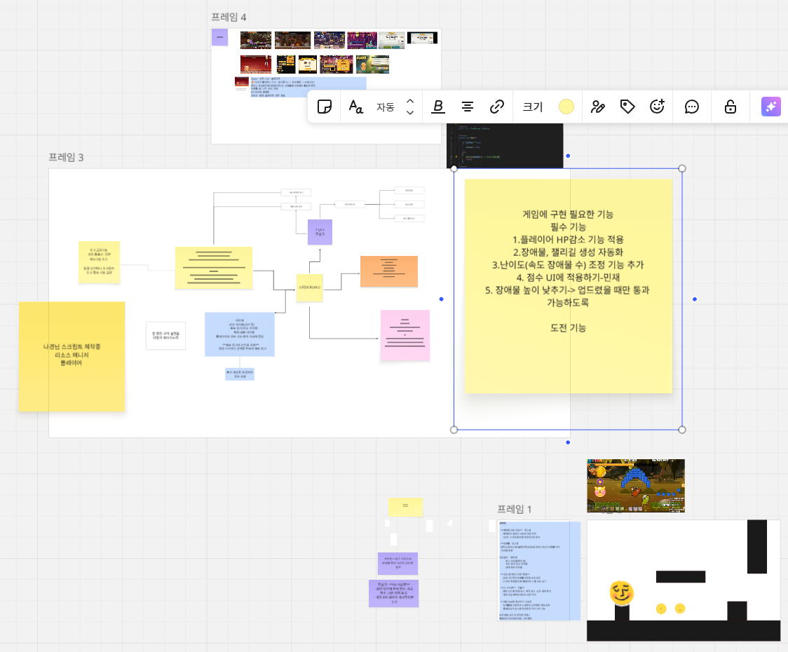

04
프로젝트 수행 경과 - (2) 개발 프로세스
프로젝트 수행 과정이 잘 드러날 수 있도록 가공과정부터 활용까지 전체적인 프로세스를 단계별로 작성
Miro 사이트를 이용한 프로젝트 설계

Slide 14
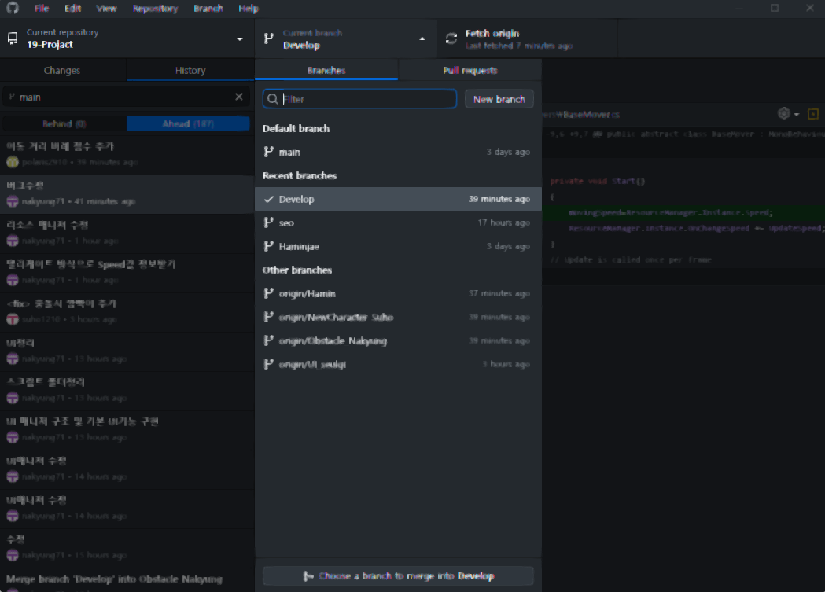
04
프로젝트 수행 경과 - (2) 개발 프로세스
프로젝트 수행 과정이 잘 드러날 수 있도록 가공과정부터 활용까지 전체적인 프로세스를 단계별로 작성
개인 브런치 사용으로 안전한 개발 환경 구축

Slide 15
04
프로젝트 수행 경과 - (2) 개발 프로세스
프로젝트 수행 과정이 잘 드러날 수 있도록 가공과정부터 활용까지 전체적인 프로세스를 단계별로 작성
startUI
게임 플레이
hp->0
GameoverUI
ESC입력
settingUI

Slide 16
04
프로젝트 수행 경과 - (2) 개발 프로세스
프로젝트 수행 과정이 잘 드러날 수 있도록 가공과정부터 활용까지 전체적인 프로세스를 단계별로 작성
GameManager
게임 기초 기능 관리
BGM,AudioManager
ResourceManager
ResourceFactory
게임 사운드 관리
게임 자원 관리
게임 자원 생성
BaseMover
ItemController
UIManager
ObstacleController
자동 이동 관리
게임 아이템 생성 관리
UI관리
장애물 생성 관리

Slide 17
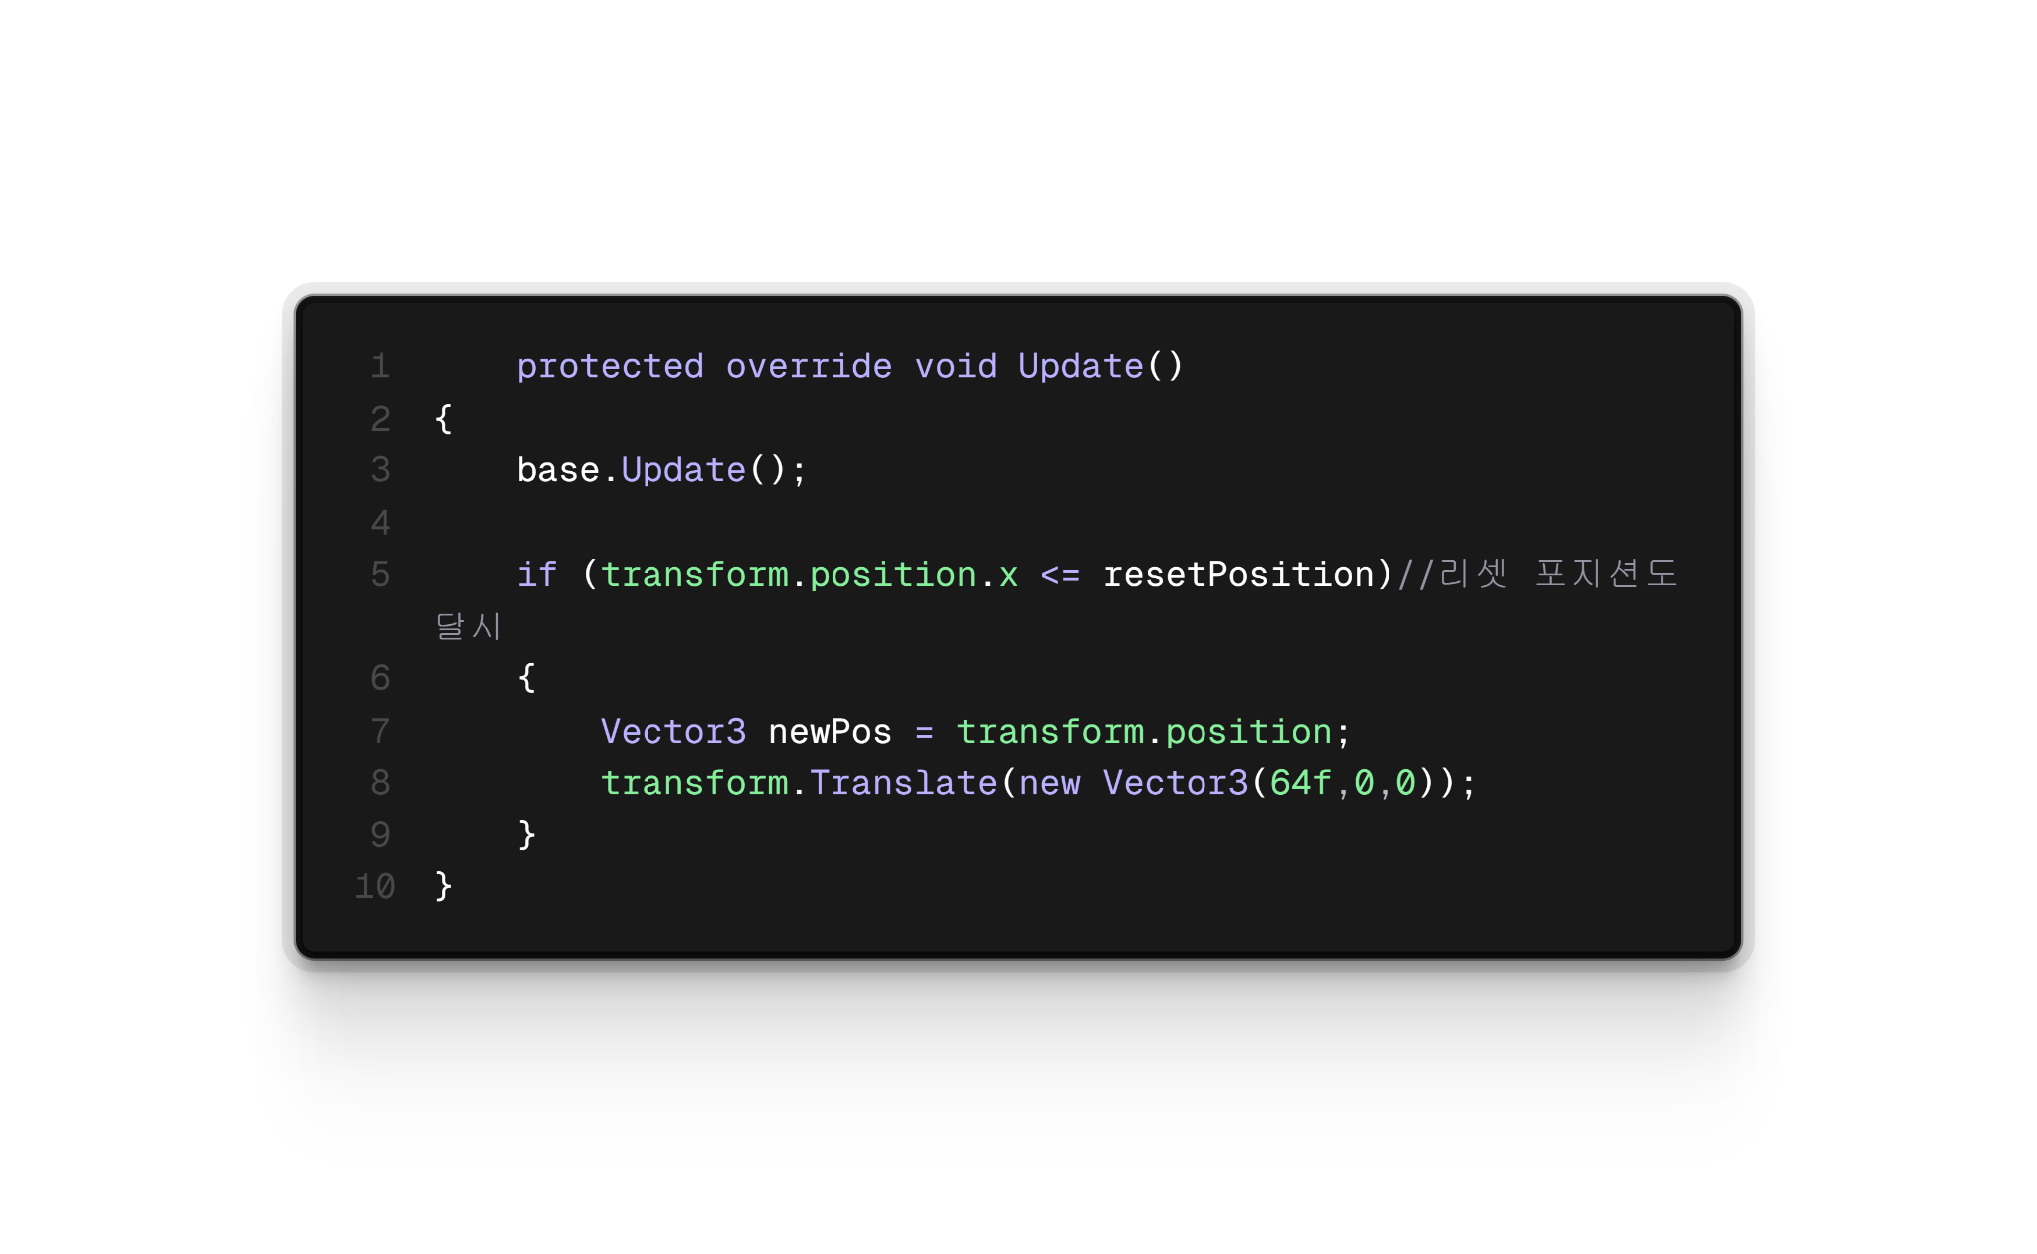
04
프로젝트 수행 경과 - (3) 트러블슈팅, 유저테스트
서승우 트러블 슈팅
발생 문제 -1
HP바 구현 문제
기존 접근→ HP바를 UIimage로 제작후 이미지타입을 이용해 게이지처럼 보이도록 시도
HP바 UI를 이미지로 제작하려는데 이미지가 깨지는 현상 발생
해결
HP바의 제작 방식 변경
UIimage가 아닌 Slider기능을 이용해 이미지를 사용하지 않고 HP바 제작. 기능을 구현하였다.
발생문제 -2
백그라운드 스프라이트 사이 실금 발생
기존 접근 -> transform을 조정해 -32x 좌표로 배경이 도착시 +32좌표로 이동하는 방식으로 루프
백그라운드의 스프라이트 사이사이 실금이 생기는 현상 발행
해결
이동 매커니즘 변경
배경 좌표 도달시 64x좌표 만큼 이동하는 방식으로 변경

Slide 18
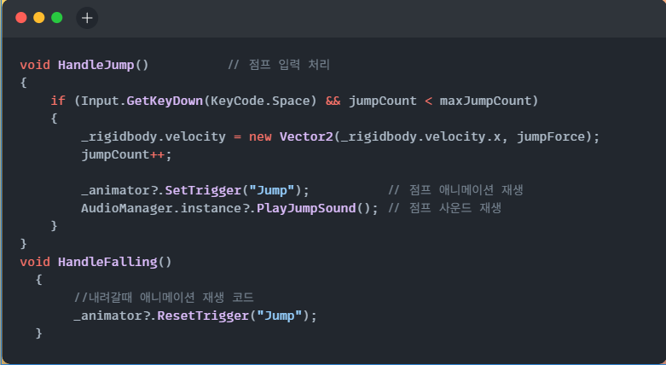
04
프로젝트 수행 경과 - (3) 트러블슈팅 점프 애니메이터 처리
조수호 트러블 슈팅
문제
간혹 점프 이후 땅에 착지했음에도 jump 애니메이터 트리거가 초기화되지 않은 상태 발생.
해결 방법
낙하 상태(isFalling == true)를 감지했을 때 Jump 트리거를 직접적으로 초기화
이 코드를 통해 애니메이션 상태 전환이 자연스럽게 이루어짐
결과
애니메이 트리거가 꼬이는 현상 해결

Slide 19
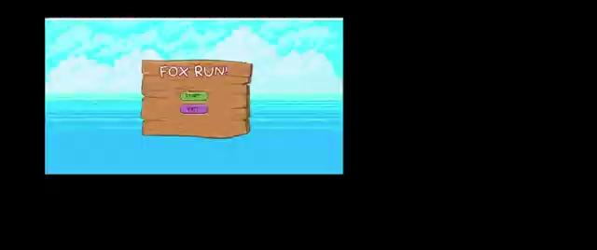
04
프로젝트 수행 경과 - (4) 발표영상, 이미지

Slide 20
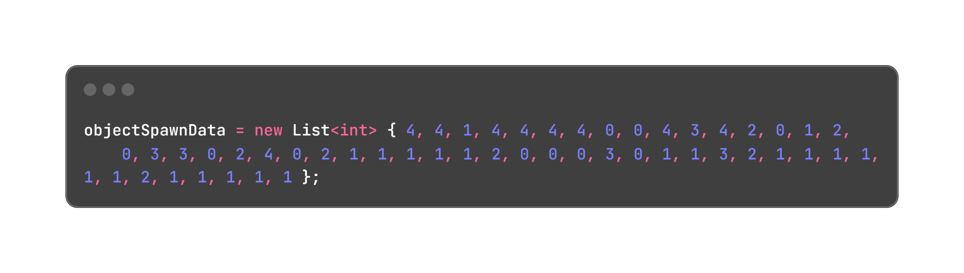
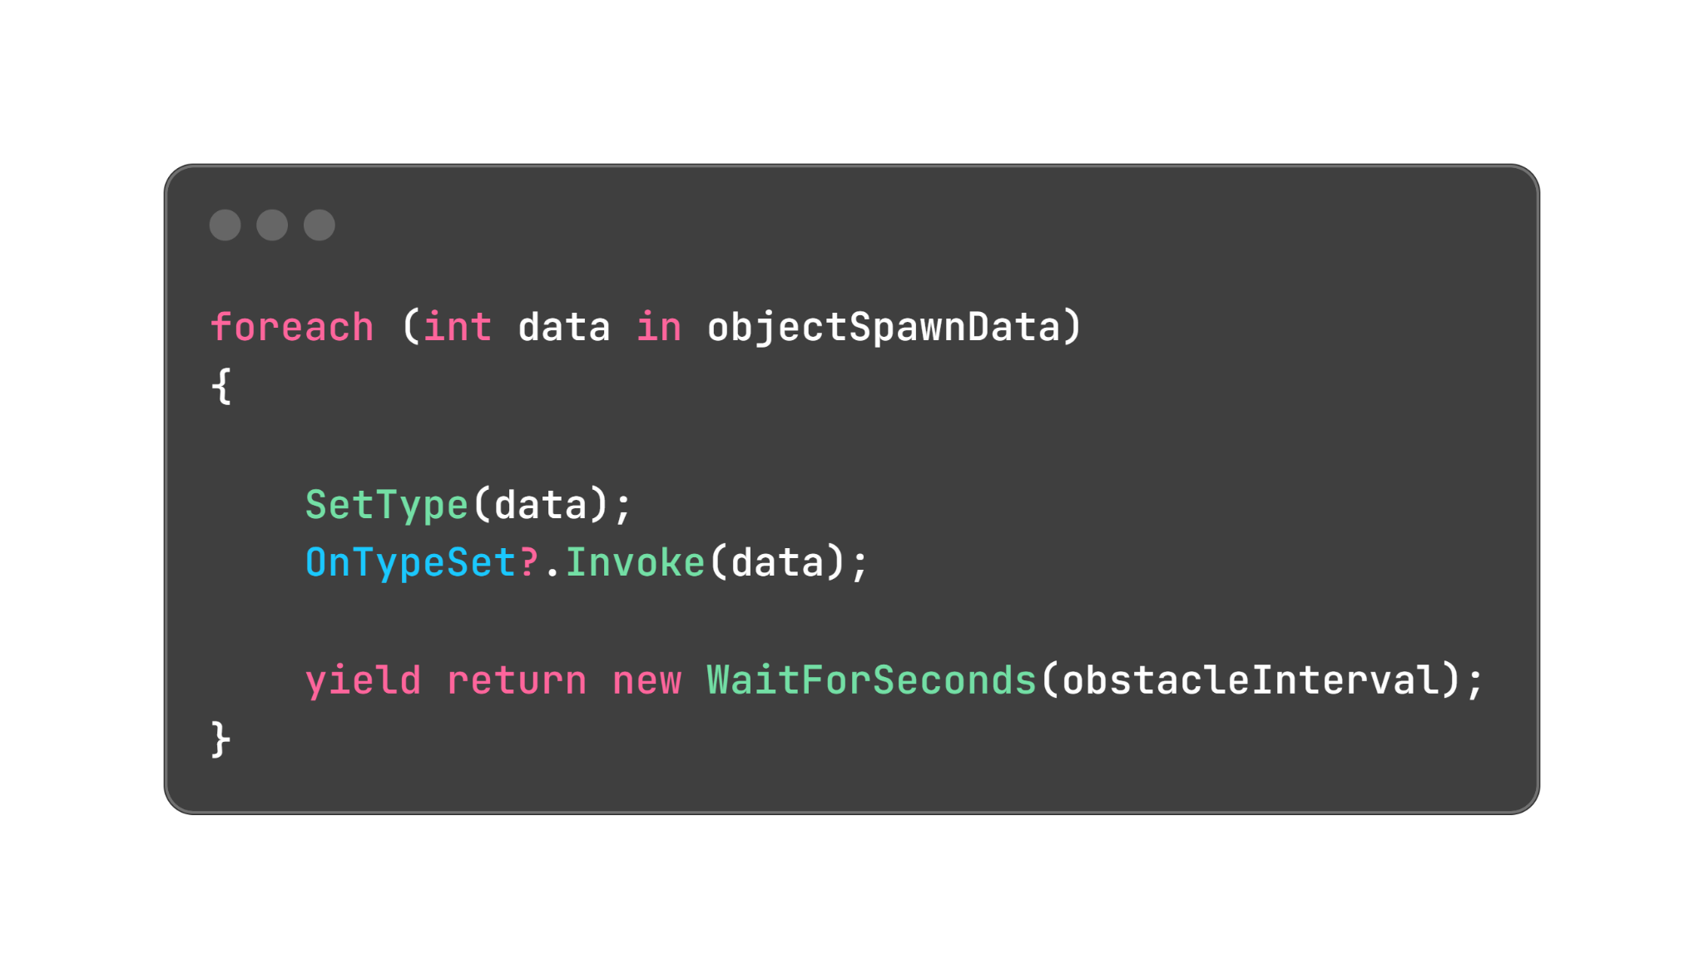
04
구현 기능 설명- 장애물 배치
리스트로 장애물에 대한 정보를 저장
foreach문을 통해 리스트에 있는 모든 정보를 순차적으로 돌면서 그 숫자에 맞는 장애물을 세팅합니다.
델리게이트 이벤트 구조를 통해 관련 데이터를 아이템 배치하는 클래스, 젤리를 배치하는 클래스에게
같은 타이밍에 올바른 데이터가 출력될 수 있도록 했습니다.
{

Slide 21
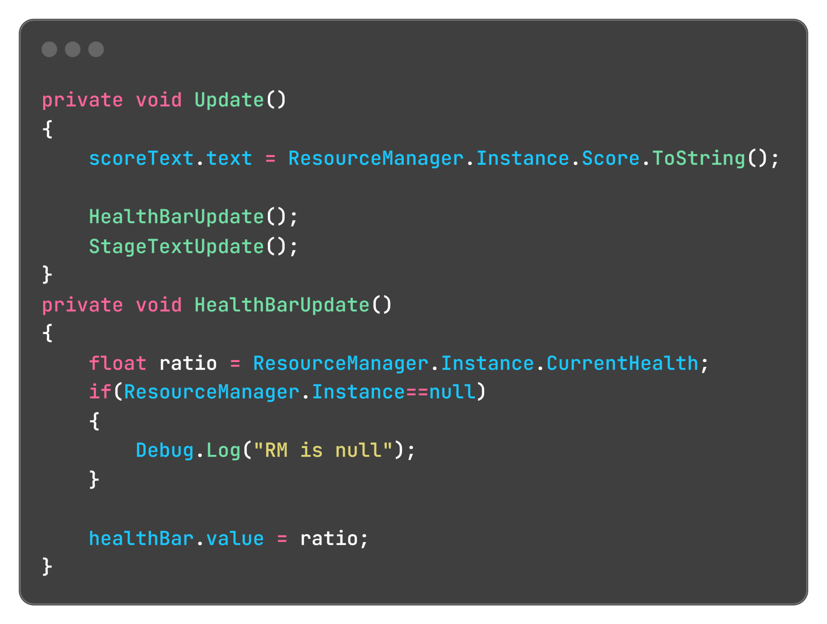

04
HP 바
<HP바>
Slider UI를 사용해서 HP가 변할 때마다 실시간으로 반영되도록 하여 플레이어가 자신의 HP를 바로 알 수 있게 해두었습니다.
{

Slide 22
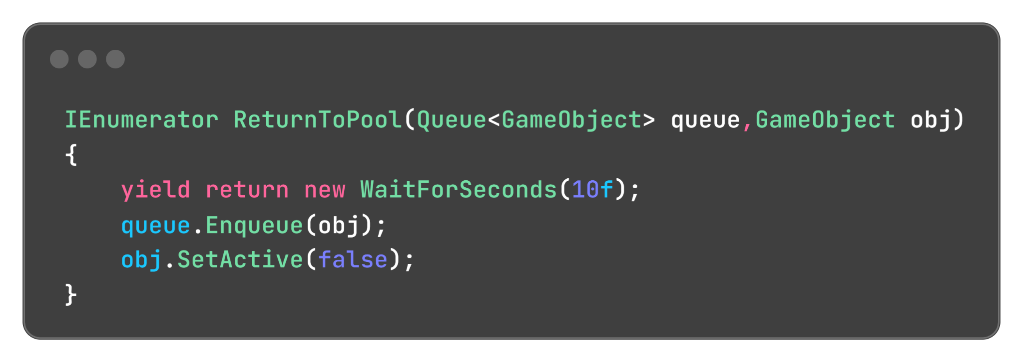
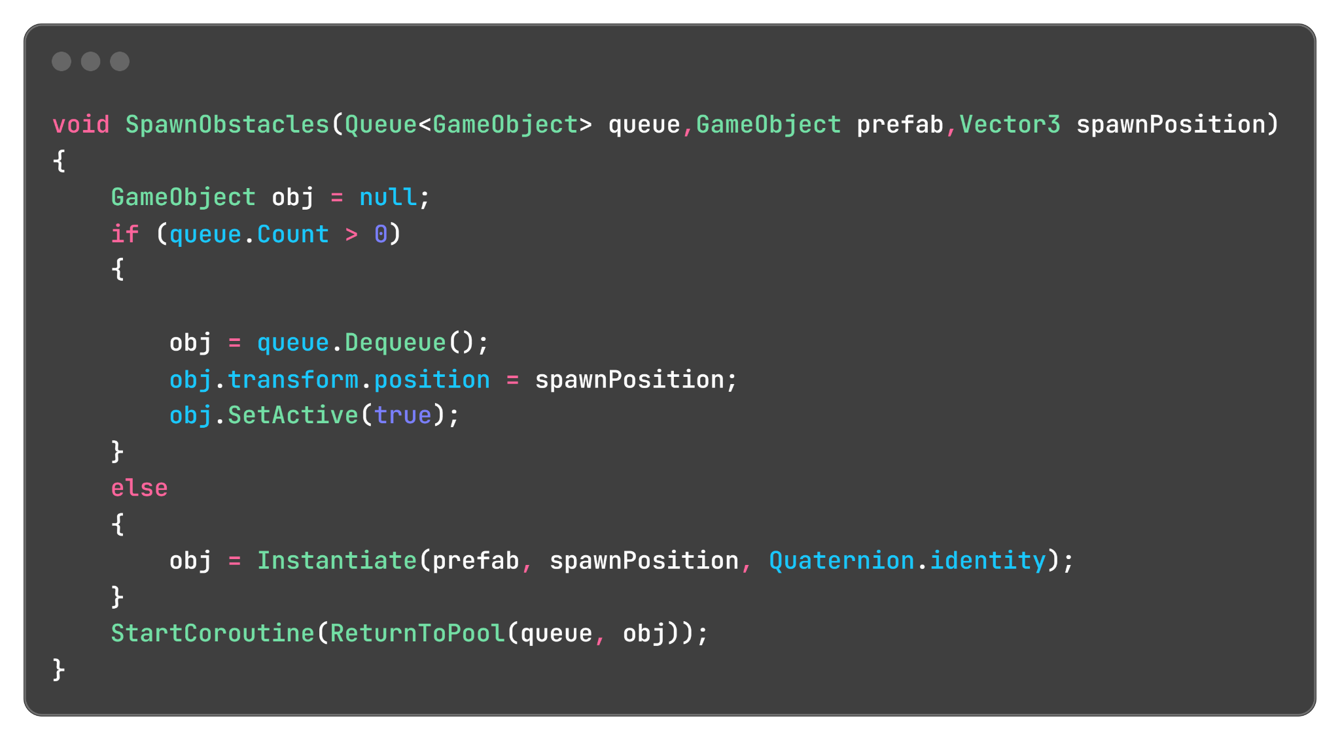
04
오브젝트 풀링
너무 많은 장애물 오브젝트를 만들면 성능 저하
>> 오브젝트 풀링 시스템을 통해
특정 시간이 지나면 오브젝트들이 풀에 반납되고,
이를 재사용하는 방법으로 코드를 구성
{

Slide 23
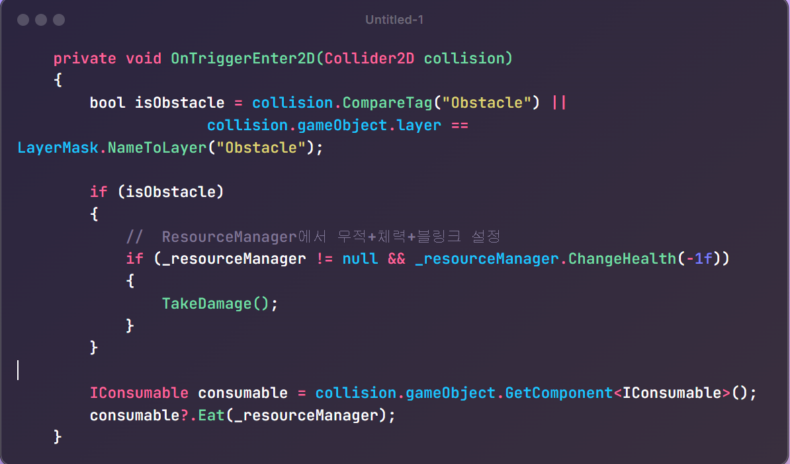
04
OnTriggerEnter2D 충돌처리
OnTriggerEnter2D로 충돌을 감지하고, 태그와 레이어를 활용해서 장애물인지, 아이템인지, 젤리인지 구분해서 처리하도록 했어요.
충돌한 오브젝트에 IConsumable 인터페이스가 붙어 있으면 eat 함수 실행
예: 점수 증가, 속도 증가, 체력 회복 등
{

Slide 24
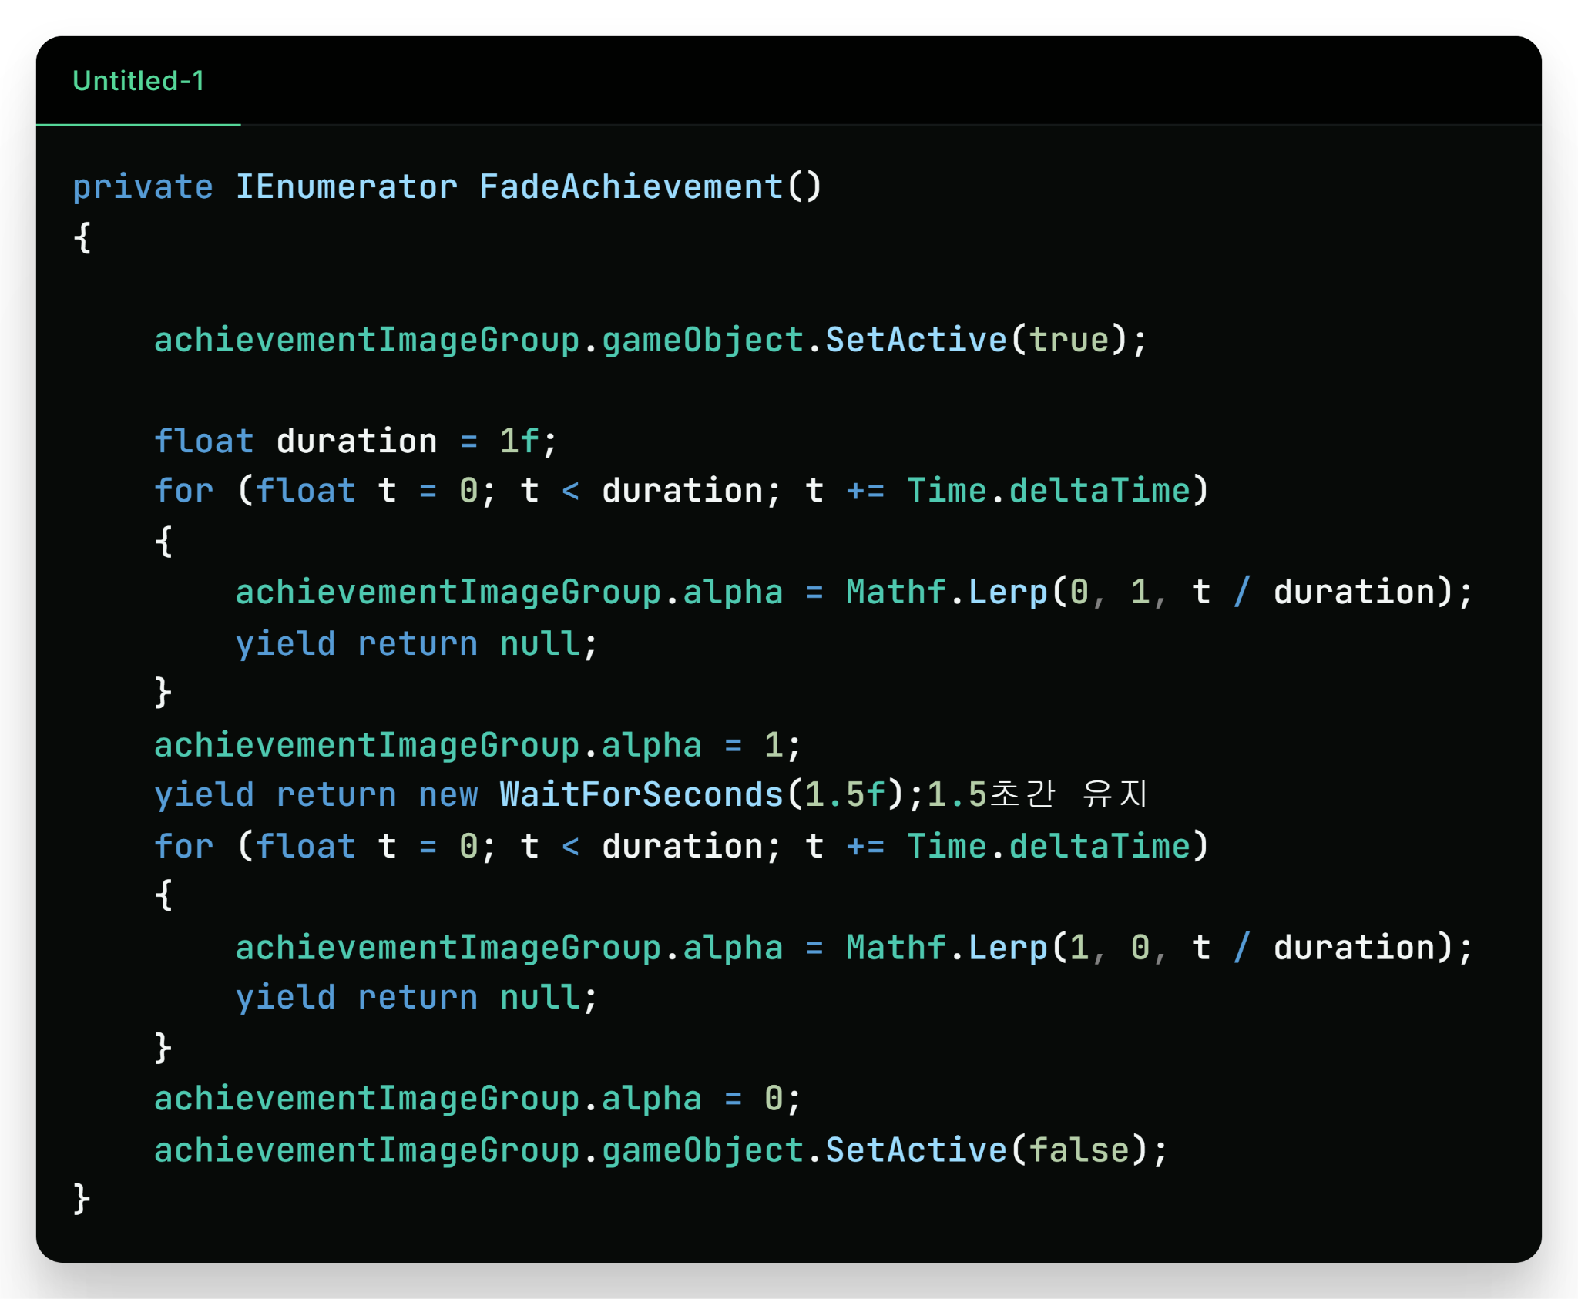
04
업적UI
CanvasGroup의 Alpha 조절을 통해 UI를 페이드 인 시각 효과로 자연스럽게 등장시킴
Coroutine과 yield를 활용해 프레임 기반 애니메이션 및 일시 정지 시간 제어 구현
일정 시간 후 페이드 아웃 처리 → SetActive(false)로 UI 오브젝트를 비활성화함

Slide 25
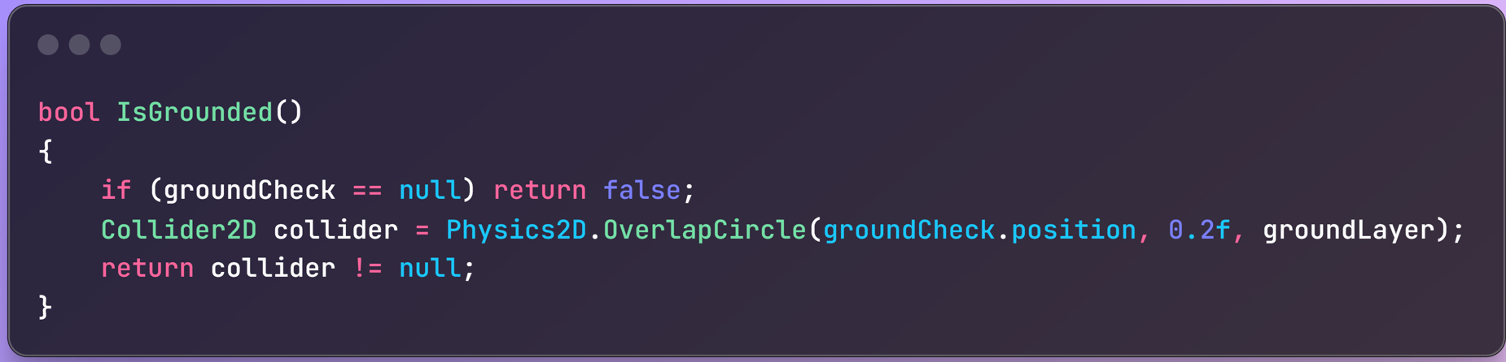
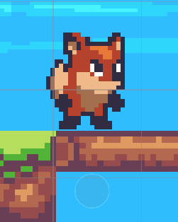
04
OverlapCircle 바닥인식
Physics2D.OverlapCircle()은 해당 위치 주변에 원형 영역 을 만들어
그 안에 groundLayer로 지정된 레이어의 Collider가 있는지 보고 return collider != null; 해당 코드로 collider이 존재하면 -> true 아니면 false 로 캐릭터가 바닥에 닿았는지 판별합니다

Slide 26
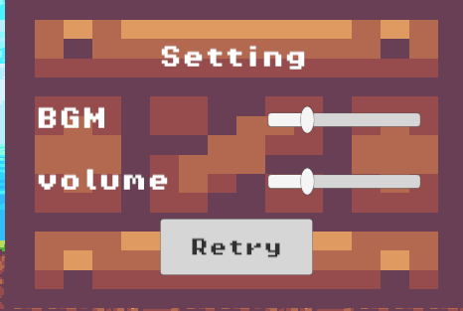
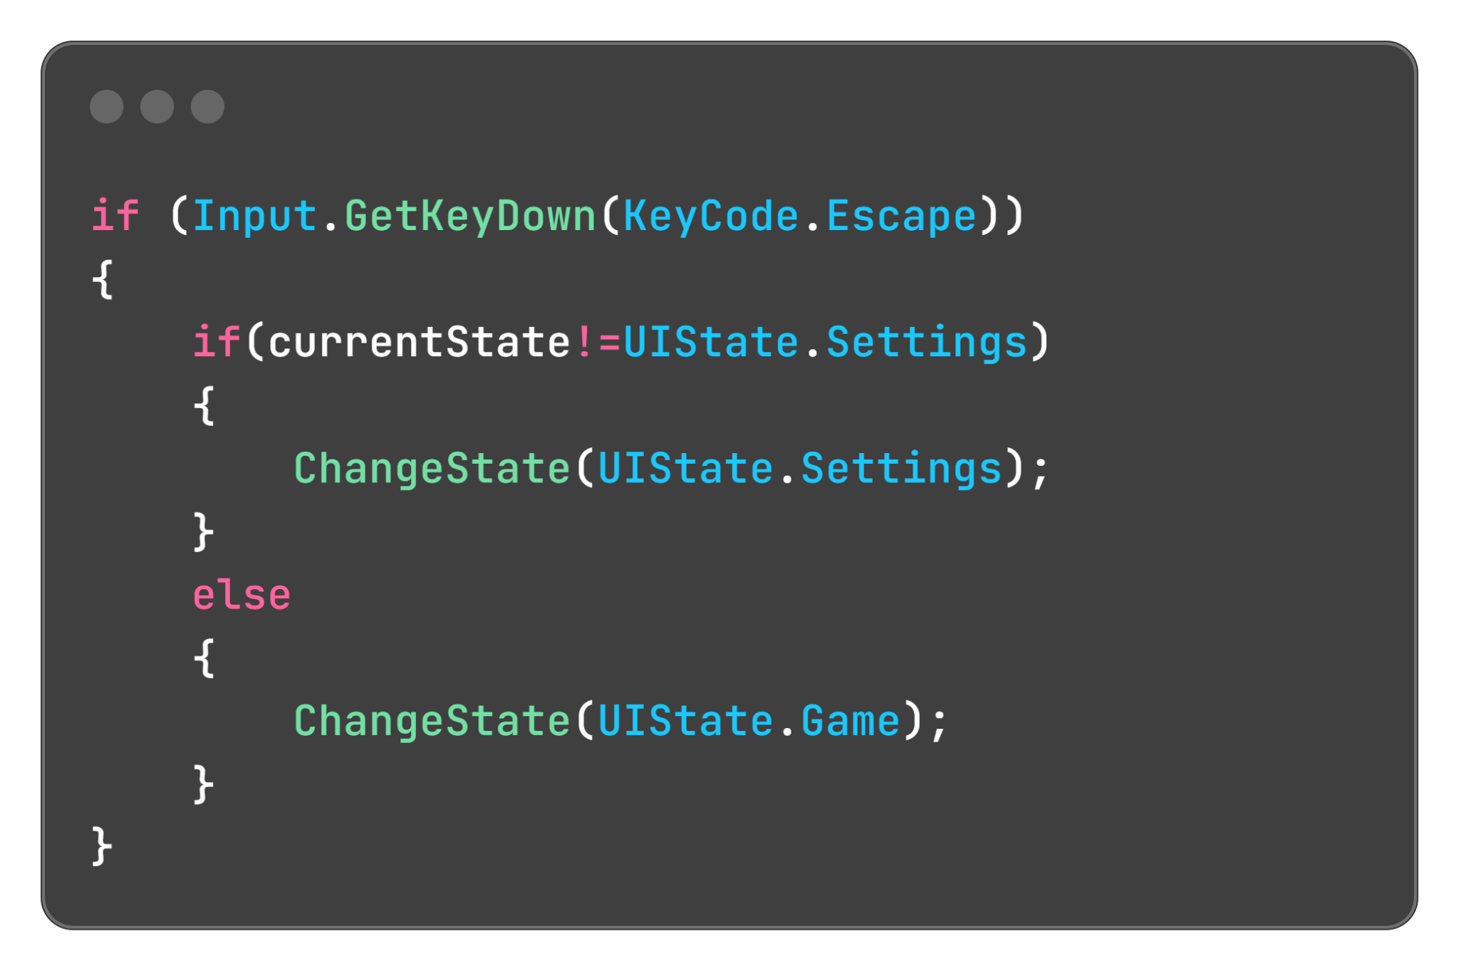
04
설정창
{
<설정창>
ESC 키를 누르면 바로 설정 화면이 나타나도록 했어요. 설정을 확인한 다음에도 자연스럽게 게임으로 돌아갈 수 있게 만들었습니다.

Slide 27
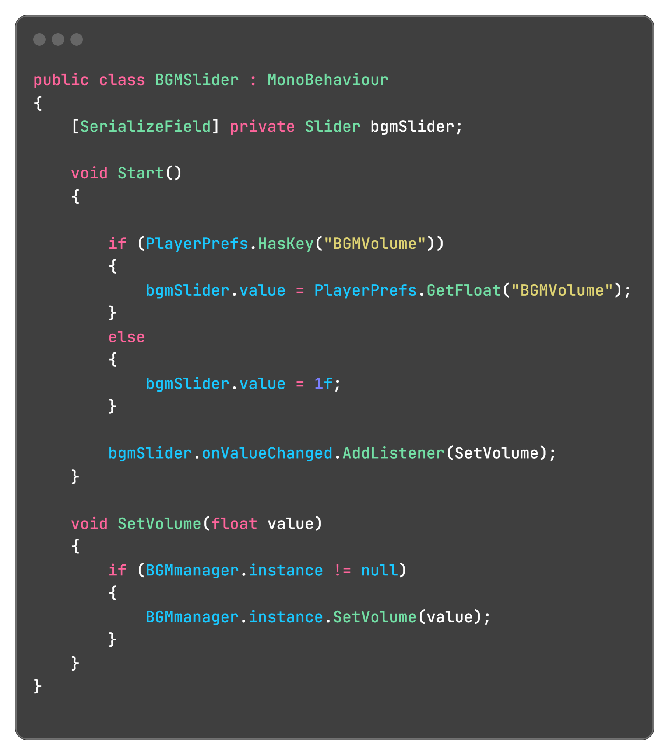
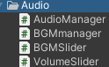
04
설정창 - 오디오
<사운드 조절>
ESC 키를 누르면 나오는 설정 화면에서 사운드 조절 기능을 추가해서, BGM으로는 배경음을, 그리고 Volume에서는 점프할때 나는 소리리나 아이템을 먹을 때 나오는 소리를 슬라이더 방식으로 조절할 수 있게 해두었습니다.
{

Slide 28
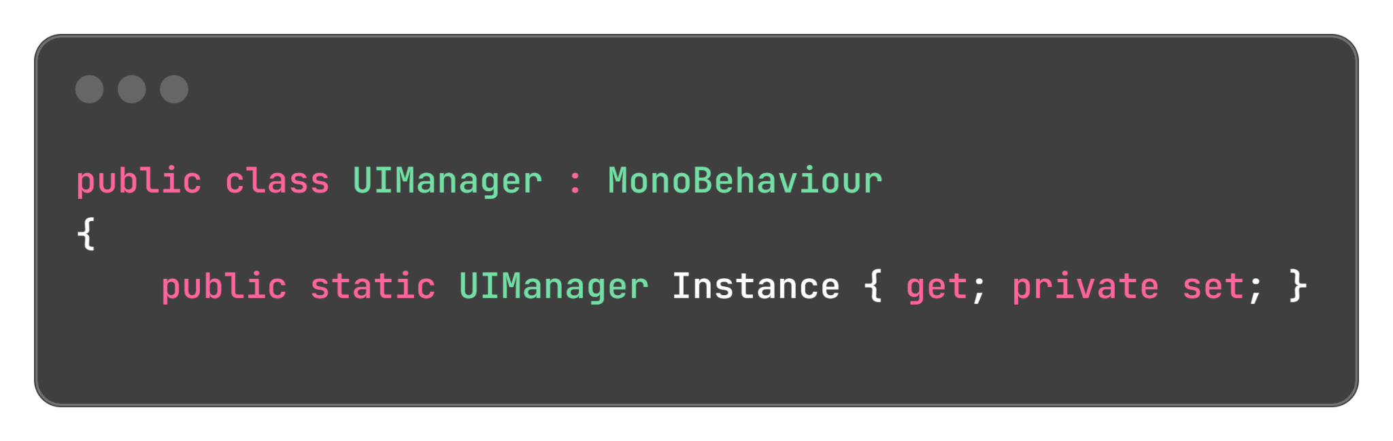
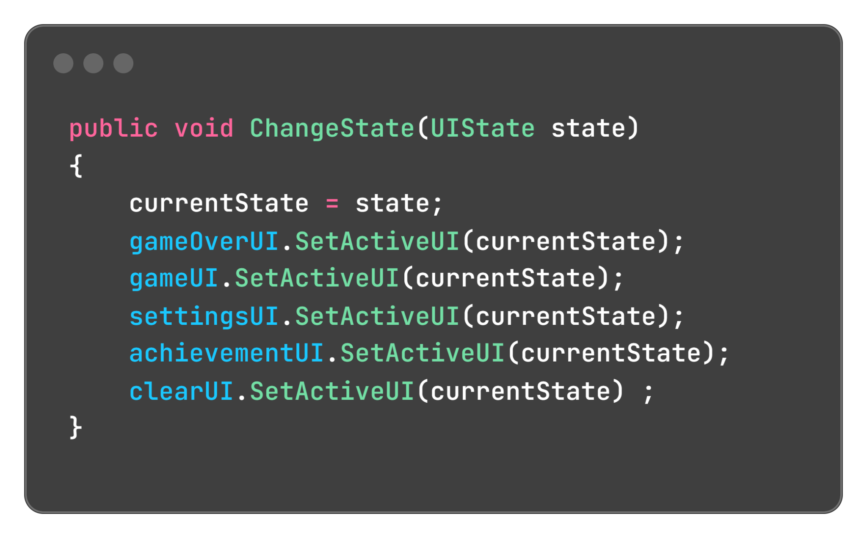
04
UI 매니저
{
<UI 매니저 (싱글톤 패턴)>
여러 개의 UI가 동시에 나타나면서 충돌하는 걸 방지하기 위해 싱글톤 패턴을 사용했어요. currentState라는 변수로 현재 어떤 UI가 활성화되어 있는지 관리합니다.

Slide 29
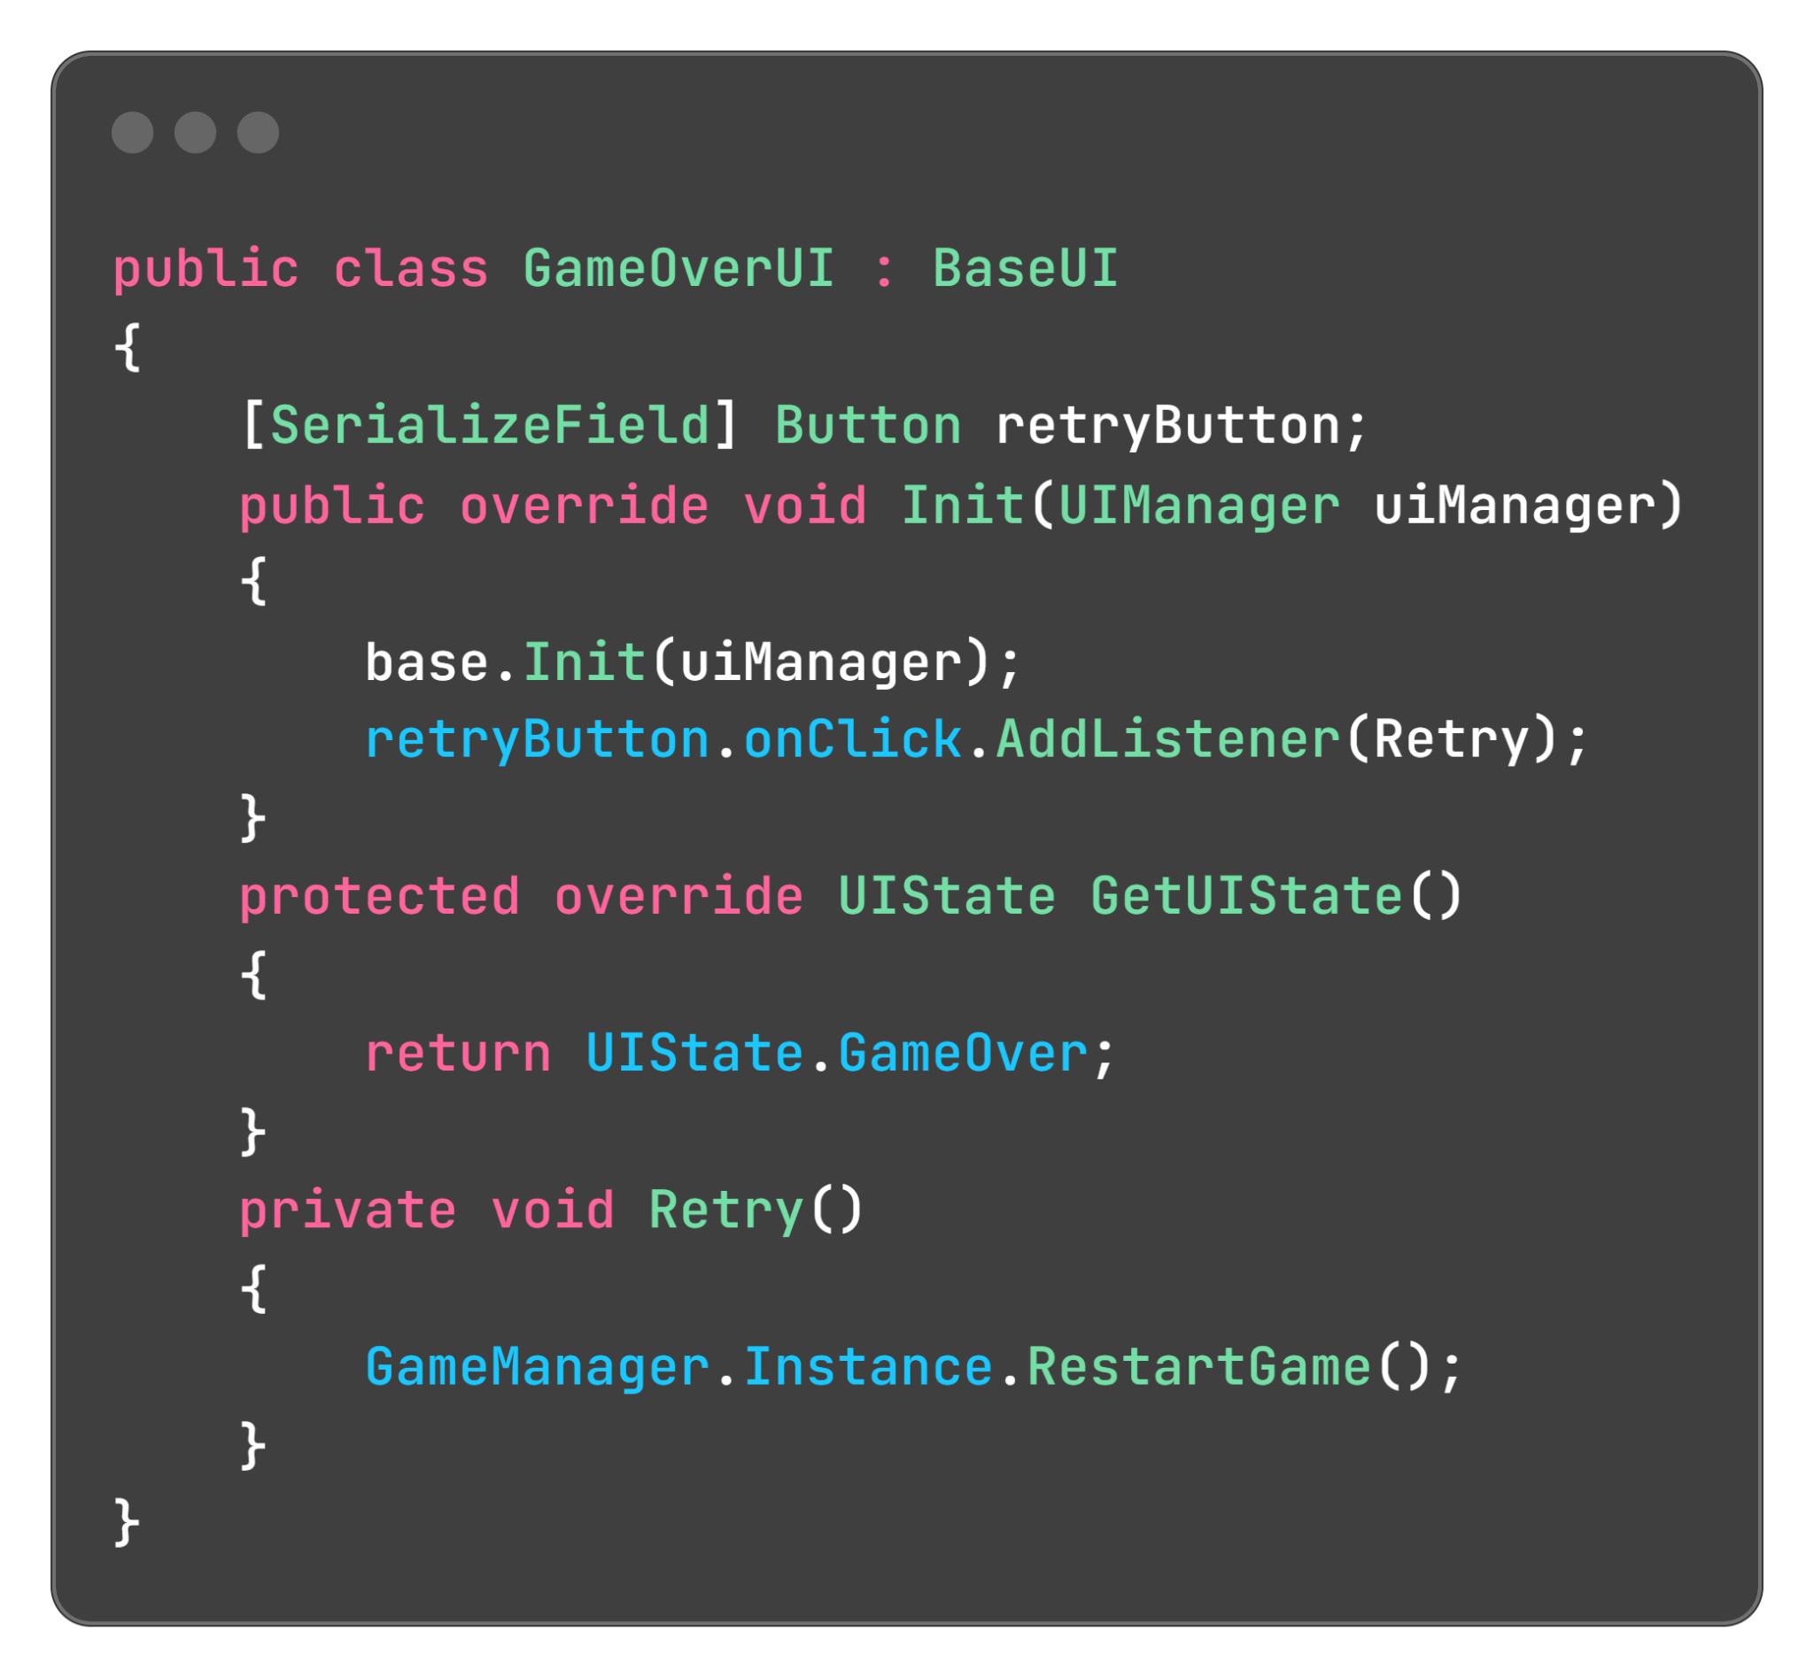
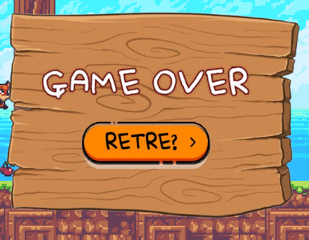
04
게임오버 화면
{
<게임오버 화면>
HP가 0이 되는 순간 자동으로 게임오버 화면이 나타나며, 여기에 다시 시작할 수 있는 버튼도 함께 배치해서 편의성을 높였습니다.

Slide 30
05
자체 평가 의견
▶ 프로젝트 결과물에 대한 프로젝트 기획 의도와의 부합 정도 및 실무 활용 가능 정도, 달성도, 완성도 등
개개인 별로 자체적인 평가 의견과 느낀 점을 작성해주세요.
1
2
사전 기획의 관점에서
프로젝트 결과물에 대한 완성도 평가 (10점 만점)
개인 또는 우리 팀이 잘한 부분과 아쉬운 점
ex) 랜더링 속도 측정 결과, OO%로
결과도 향상을 위해 추후 개선 필요
3
4
프로젝트를 수행하면서
느낀 점이나 경험한 성과 (경력 계획 등과 연관)
프로젝트 결과물의
추후 개선점이나 보완할 점 등 내용정리

Slide 31
05
자체 평가 의견 - (1) 프로젝트 결과물에 대한 완성도 평가
▶ 개개인 별로 자체적인 평가 의견과 느낀 점을 작성해주세요.
이름 | 평가 점수(10점 만점) | 평가 점수 사유
김나경 | 8 | 기본적으로 주어진 기능들은 충실하게 구현했지만, 추가하고 싶은 모든 기능을 전부 추가하지는 못해 아쉬웠다.
하민재 | 9 | 팀원 분들이 워낙 잘 하시는 분들이라, 덕분에 모자란 부분을 더 배울수 있어 좋았습니다.
서승우 | 8 | 10점을 주기에는 분명 발전할 부분이 남아있을 것이고 그부분을 학습하는것을 숙제라고 생각하기에
조수호 | 7 | 지식이 부족한 데다 제 할 일에 집중하느라, 체계적으로 기획하거나 팀원들을 잘 이끌지 못했던 점이 아쉬움으로 남습니다.
주슬기 | 7 | 장비 문제로 참여를 하다가 막히는 부분이 많아서 팀원분의 도움을 받았다. 더 적극적인 참여를 할 수 있었다면 좋았을텐데, 이런 점이 아쉽다.

Slide 32
05
자체 평가 의견 - (2) 개인 또는 우리 팀이 잘 한 부분과 아쉬운 점, (3) 느낀점, 성과
▶ 개개인 별로 자체적인 평가 의견과 느낀 점을 작성해주세요.
긍정적인 요소
맡은 역할을 성실히 완수하려고 노력했으며, 팀장으로서 팀원들과의 지속적인 커뮤니케이션을 유지하기 위해 힘썼습니다.
아쉬운 점
프로젝트 중반부터 작성하던 코드에 오류가 발생하면서, 다른 팀원들의 작업을 신경쓰지 못한점이 아쉽습니다.
조수호
긍정적인 요소 맡은 바 역할을 충실히 진행하였으며 같이 작업하는 팀원과 지속적인 커뮤니케이션을 통해서 프로젝트를 출실히 발전시킨다는 점이 체감되었다.
아쉬운 점 메인신수정으로 인해 깃허브가 충돌해 브런치를 초기화 하는 일이 잦았는데, 좀더 사소한 변경사항도 공유해 예방했으면 좋았을 것이라 생각하여 아쉬움이 남는다.
서승우

Slide 33
05
자체 평가 의견 - (2) 개인 또는 우리 팀이 잘 한 부분과 아쉬운 점, (3) 느낀점, 성과
▶ 개개인 별로 자체적인 평가 의견과 느낀 점을 작성해주세요.
긍정적인 요소
다들 진행사항이 어디까지인지 팀원분들께서 항상 적극적으로 소통해주셔서 좋았고, 팀프로젝트 동안 너무 즐거웠습니다!
아쉬운 점
가끔 서로가 작업하던 스크립트를 동시에 작성하여 한명의 파일이 날아가는 상황이 있었는데, 이런 부분은 미리 조율했으면 더 좋았을것 같습니다!
김나경
긍정적인 요소
소통이 정말 잘 되었습니다. 제가 이제까지 있었던 조 중에서 가장 원활한 소통이 되어서 그 부분이 정말 좋았습니다! 각자 할 수 있는 부분을 맡고 서로 도우면서 만족할만한 결과물이 잘 나왔습니다.
아쉬운 점
시작할 때 조금 더 구체적인 계획이나 분업을 해서 시작했으면 더 좋았을 것 같다는 생각이 듭니다!
주슬기
긍정적인 요소
제가 몰랐던 부분을 잘 배울 수 있었다고 생각합니다..
아쉬운 점
아무래도 실력이 조금 모자란 부분이 있다보니, 더 적극적으로 참여하지 못한 점이 조금 아쉽습니다.
하민재

Slide 34

05
자체 평가 의견 - (4) 프로젝트 개선점 / 보완할 점
▶ 프로젝트 개선점 및 보완할 점을 구체적으로 작성해주세요!
▶ 최종프로젝트라면, 반영하지 못한 유저테스트 피드백 등을 정리해보아도 좋습니다.
출현 장애물 종류 추가
최고 점수 기록

Slide 35


00
Check!
이렇게 작성해주세요.
위에 안내드린 모든 내용이 결과보고서PPT에 작성되어야 합니다.
최대한 자세히 작성해주세요. 추후 포트폴리오 및 이력서를 작성할 때 큰 도움이 됩니다.
이건 꼭 신경써주세요.
제공해드린 작성 가이드라인 목차 및 내용을 임의로 삭제하시면 안됩니다.
행정적으로 증빙을 위해 직업능력심사평가원으로 제출될 예정이니, 모든 항목을 꼭 작성해주세요!
개인프로젝트를 진행하는 경우에도 위의 모든 항목을 개별 작성 후 제출해주셔야 합니다.

